Slide 1
上机课程

Slide 2
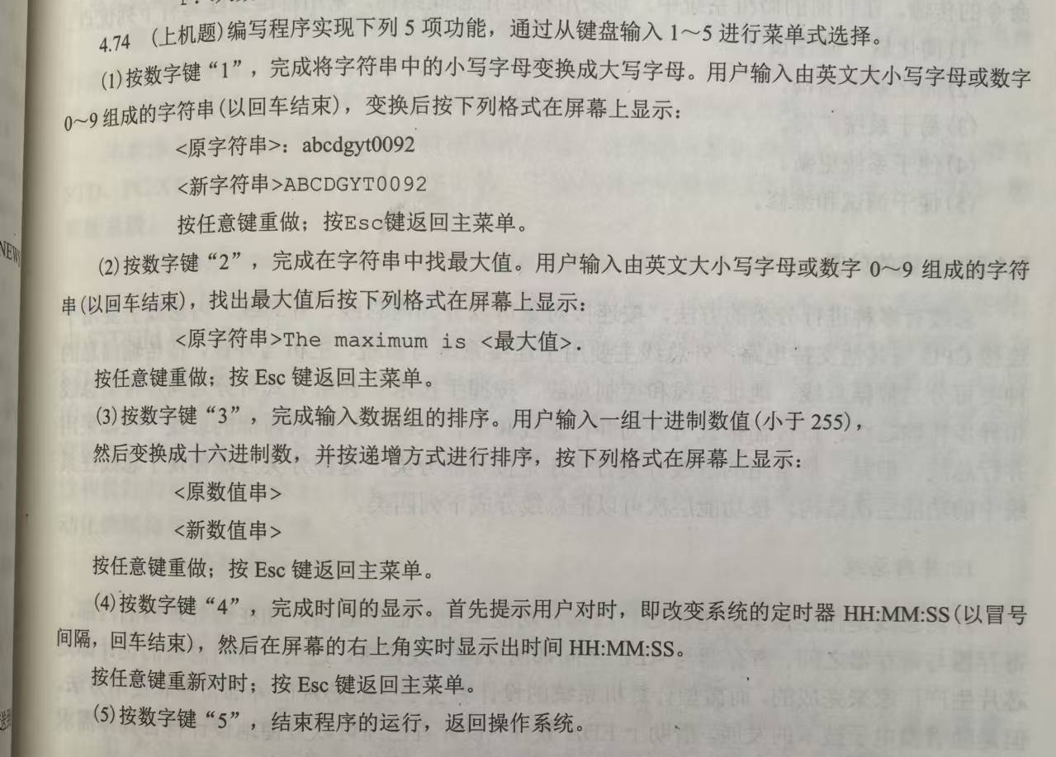
作业：

Slide 3
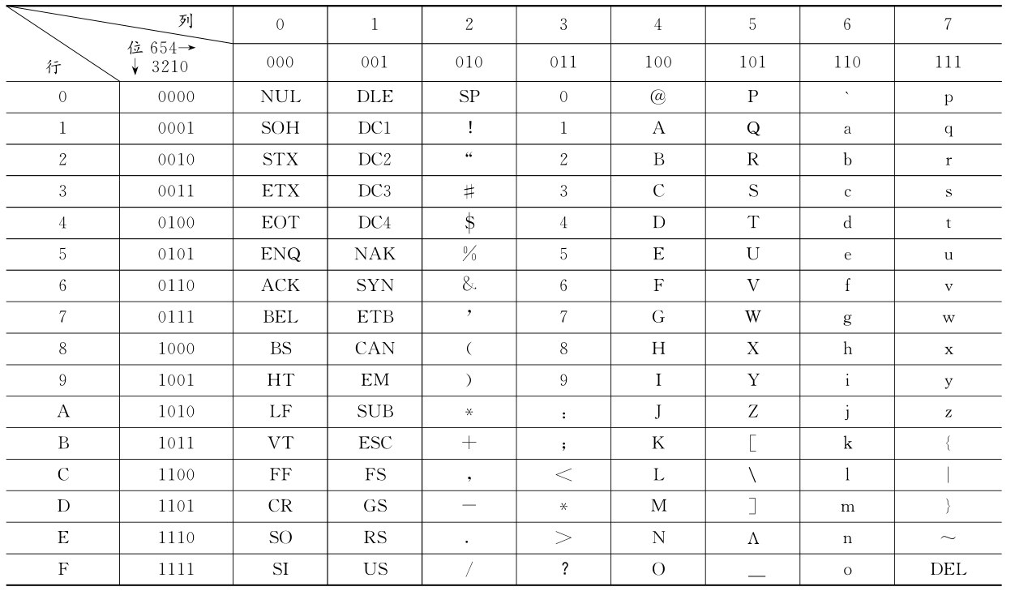
0~9： 30H~39H 回车CR： 0DH
A~Z: 41H~5AH 换行LF： 0AH
a~z: 61H~7AH 退格BS： 08H
Tab： 09H

Slide 4
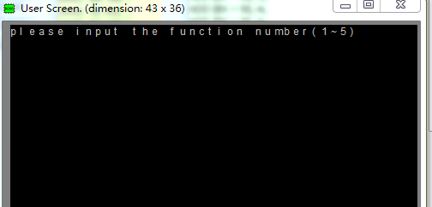
附录B：
DOS 02 号功能： 将DL的内容代表的ASCII码显示到屏幕上
MOV AH, 02H
MOV DL, 0DH ; ASCII: ODH:回车 0A：换行换到下面位置
INT 21H
DOS 09 号功能：显示存储器里的字符串， DS：DX
MOV AH, 09H
INT 21H
EG:
string_main db 'please input the function number(1~5)$'
LEA DX, string_main
MOV AH, 09H
INT 21H

Slide 5
MOV AH, 01H ；从键盘输入ASCII到寄存器， AL
INT 21H
这个功能在本编译环境用不成
MOV AH, 0AH ；从键盘输入字符串到存储器， DS：DX
INT 21h
MOV AH, 2AH ；取系统日期
INT 21h ；CX：年，DH：月，DL：日，AL：星期几
MOV AH, 2CH ；取系统时间
INT 21h ；CX：年，DH：月，DL：日，AL：星期几
这个功能在本编译环境用不成
MOV AH, 0BH ；设置系统日期
INT 21h

Slide 6
通过子程序调用实现以下5个功能（通过从键盘输入1-5实现功能选择）：
（1）功能1：把存储器空间的一串字符串实现小写转大写
EG：Xidian University 2024
XIDIAN UNIVERSITY 2024
(2)功能2：在存储器空间中一串字符串中找出最大值显示出来
显示结果： 'Xidian University 2024', 0F1H, 25H, 0DH
The maxmum number is : 0F1H
(3)功能3： 将存储器中的一段数组排序
显示结果： 05H,81H,32H,44H
81H,44H,32H,05H
(4)功能4：显示系统时间： 时：分：秒
（5）功能5：回到功能选择

Slide 7


变量
注意：
（1）提供给大家的测试变量
（2）变量的数据长度如何计算
注意“ ”

Slide 8
灵活运用：
LOOP LOOPZ(找不同) LOOPNZ（找相同）
REP REPZ REPNE
JA JB JZ JMP
注意子程序编写过程中的现场保护和参数传递

Slide 9
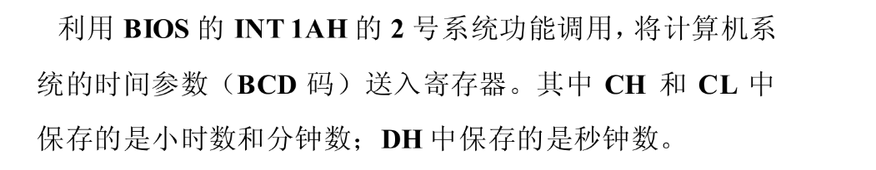
系统时间读取
0
Mov AH 00H
INT 1AH

Slide 10
循环程序的设计
例4．5 在缓冲区DATABUF中保存有一组无符号数据（8位），其数据个数存放在DATABUF的第1、2个字节中，要求编写程序将数据按递增顺序排列。
解：这里采用双重循环实现数据的排序，这可使程序变得简单。要对N个数据进行从小到大排序时，可以采用“冒泡法”：从后往前，每两个数据进行比较，当前者大于后者时，交换两者的次序；否则不变，这样，经过N-1次比较，可以将最小值交换到第一个单元（最轻的气泡最先冒出水面）。接着对后N-1个数据，重复上述过程，使次小值交换到第二个单元；依此类推，共进行N-1次比较过程，可以完成数据的排序操作。

Slide 11
循环程序的设计
下面是对有7个元素的次序表进行冒泡排序的过程。 
表的初始状态： ［43 36 65 95 81 12 25］
第一遍扫描比较之后： 12 43 36 65 95 81 25
第二遍扫描比较之后： 12 25 43 36 65 95 81 
第三遍扫描比较之后： 12 25 36 43 65 95 81
第四遍扫描比较之后： ……………………….
第五遍扫描比较之后： …………………….
第六遍扫描比较之后： 12 25 36 43 65 81 95

Slide 12
循环程序的设计
由于每次比较操作都在相邻两个单元进行，因此只需要一个指针。汇编语言程序如下：
N=100 ；设有100个数据
STACK SEGMENT STACK ‘STACK’
DW 100H DUP(?)
TOP LABEL WORD
STACK ENDS
DATA SEGMENT
DATABUF DW N
DB N DUP(？)
DATA ENDS
CODE SEGMENT
ASSUME CS:CODE,DS:DATA,ES:DATA,SS:STACK

Slide 13
循环程序的设计
MOV BL，23
MOV AL，11
LP: MOV [SI],AL
INC SI
ADD AL,BL
LOOP LP
; 下面给出数据排序程序
MOV CX,DATABUF
DEC CX ；外循环次数
LEA SI,DATABUF＋2 ；SI指向数据区首地址
ADD SI,CX ；SI指向数据区末地址
LP1: ；外循环开始
PUSH CX
PUSH SI
START:
MOV AX,DATA
MOV DS,AX
MOV ES,AX
MOV AX,STACK
MOV SS,AX
LEA SP,TOP
；为了能够进行排序，DATABUF
；中必须已经保存数据，
；因此我们产生一组随机数据
MOV CX，DATABUF
LEA SI，DATABUF+2
生成随机数组

Slide 14
循环程序的设计
LP2: ；内循环开始，其循环次数恰好
；与外循环的CX值一致
MOV AL,[SI]
CMP AL,[SI-1]
JAE NOXCHG
XCHG AL,[SI-1] ；交换操作
MOV [SI],AL
NOXCHG:
DEC SI
LOOP LP2
POP SI
POP CX
LOOP LP1
；数据排序结束
MOV AH,4CH ;返回DOS
INT 21H
CODE ENDS
END START
内循环的地址修正
外循环不用地址修，SI始终指向队尾
CX逐次减小

